Slide 1
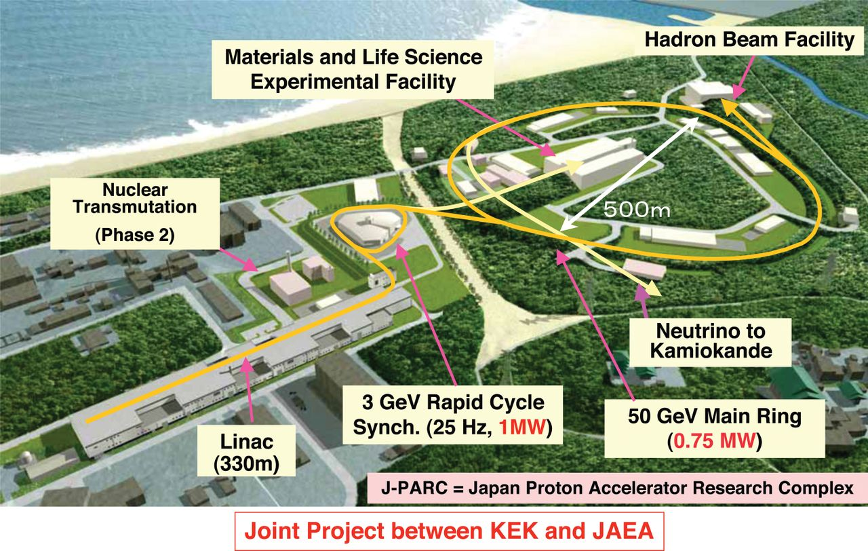
趣旨説明：
重イオン衝突実験と
高温高密度QCD
日本物理学会2016年秋季大会, 2016/9/21, 宮崎大学, 21pSA1
シンポジウム：J-PARC重イオン衝突実験が拓く高密度・稀現象の物理
北沢正清（大阪大学）

Slide 2
シンポジウム
J-PARC重イオン衝突実験が拓く
高密度・稀現象の物理
開催趣旨
J-PARC将来計画に関する
宣伝・意見交換・協力要請

Slide 3
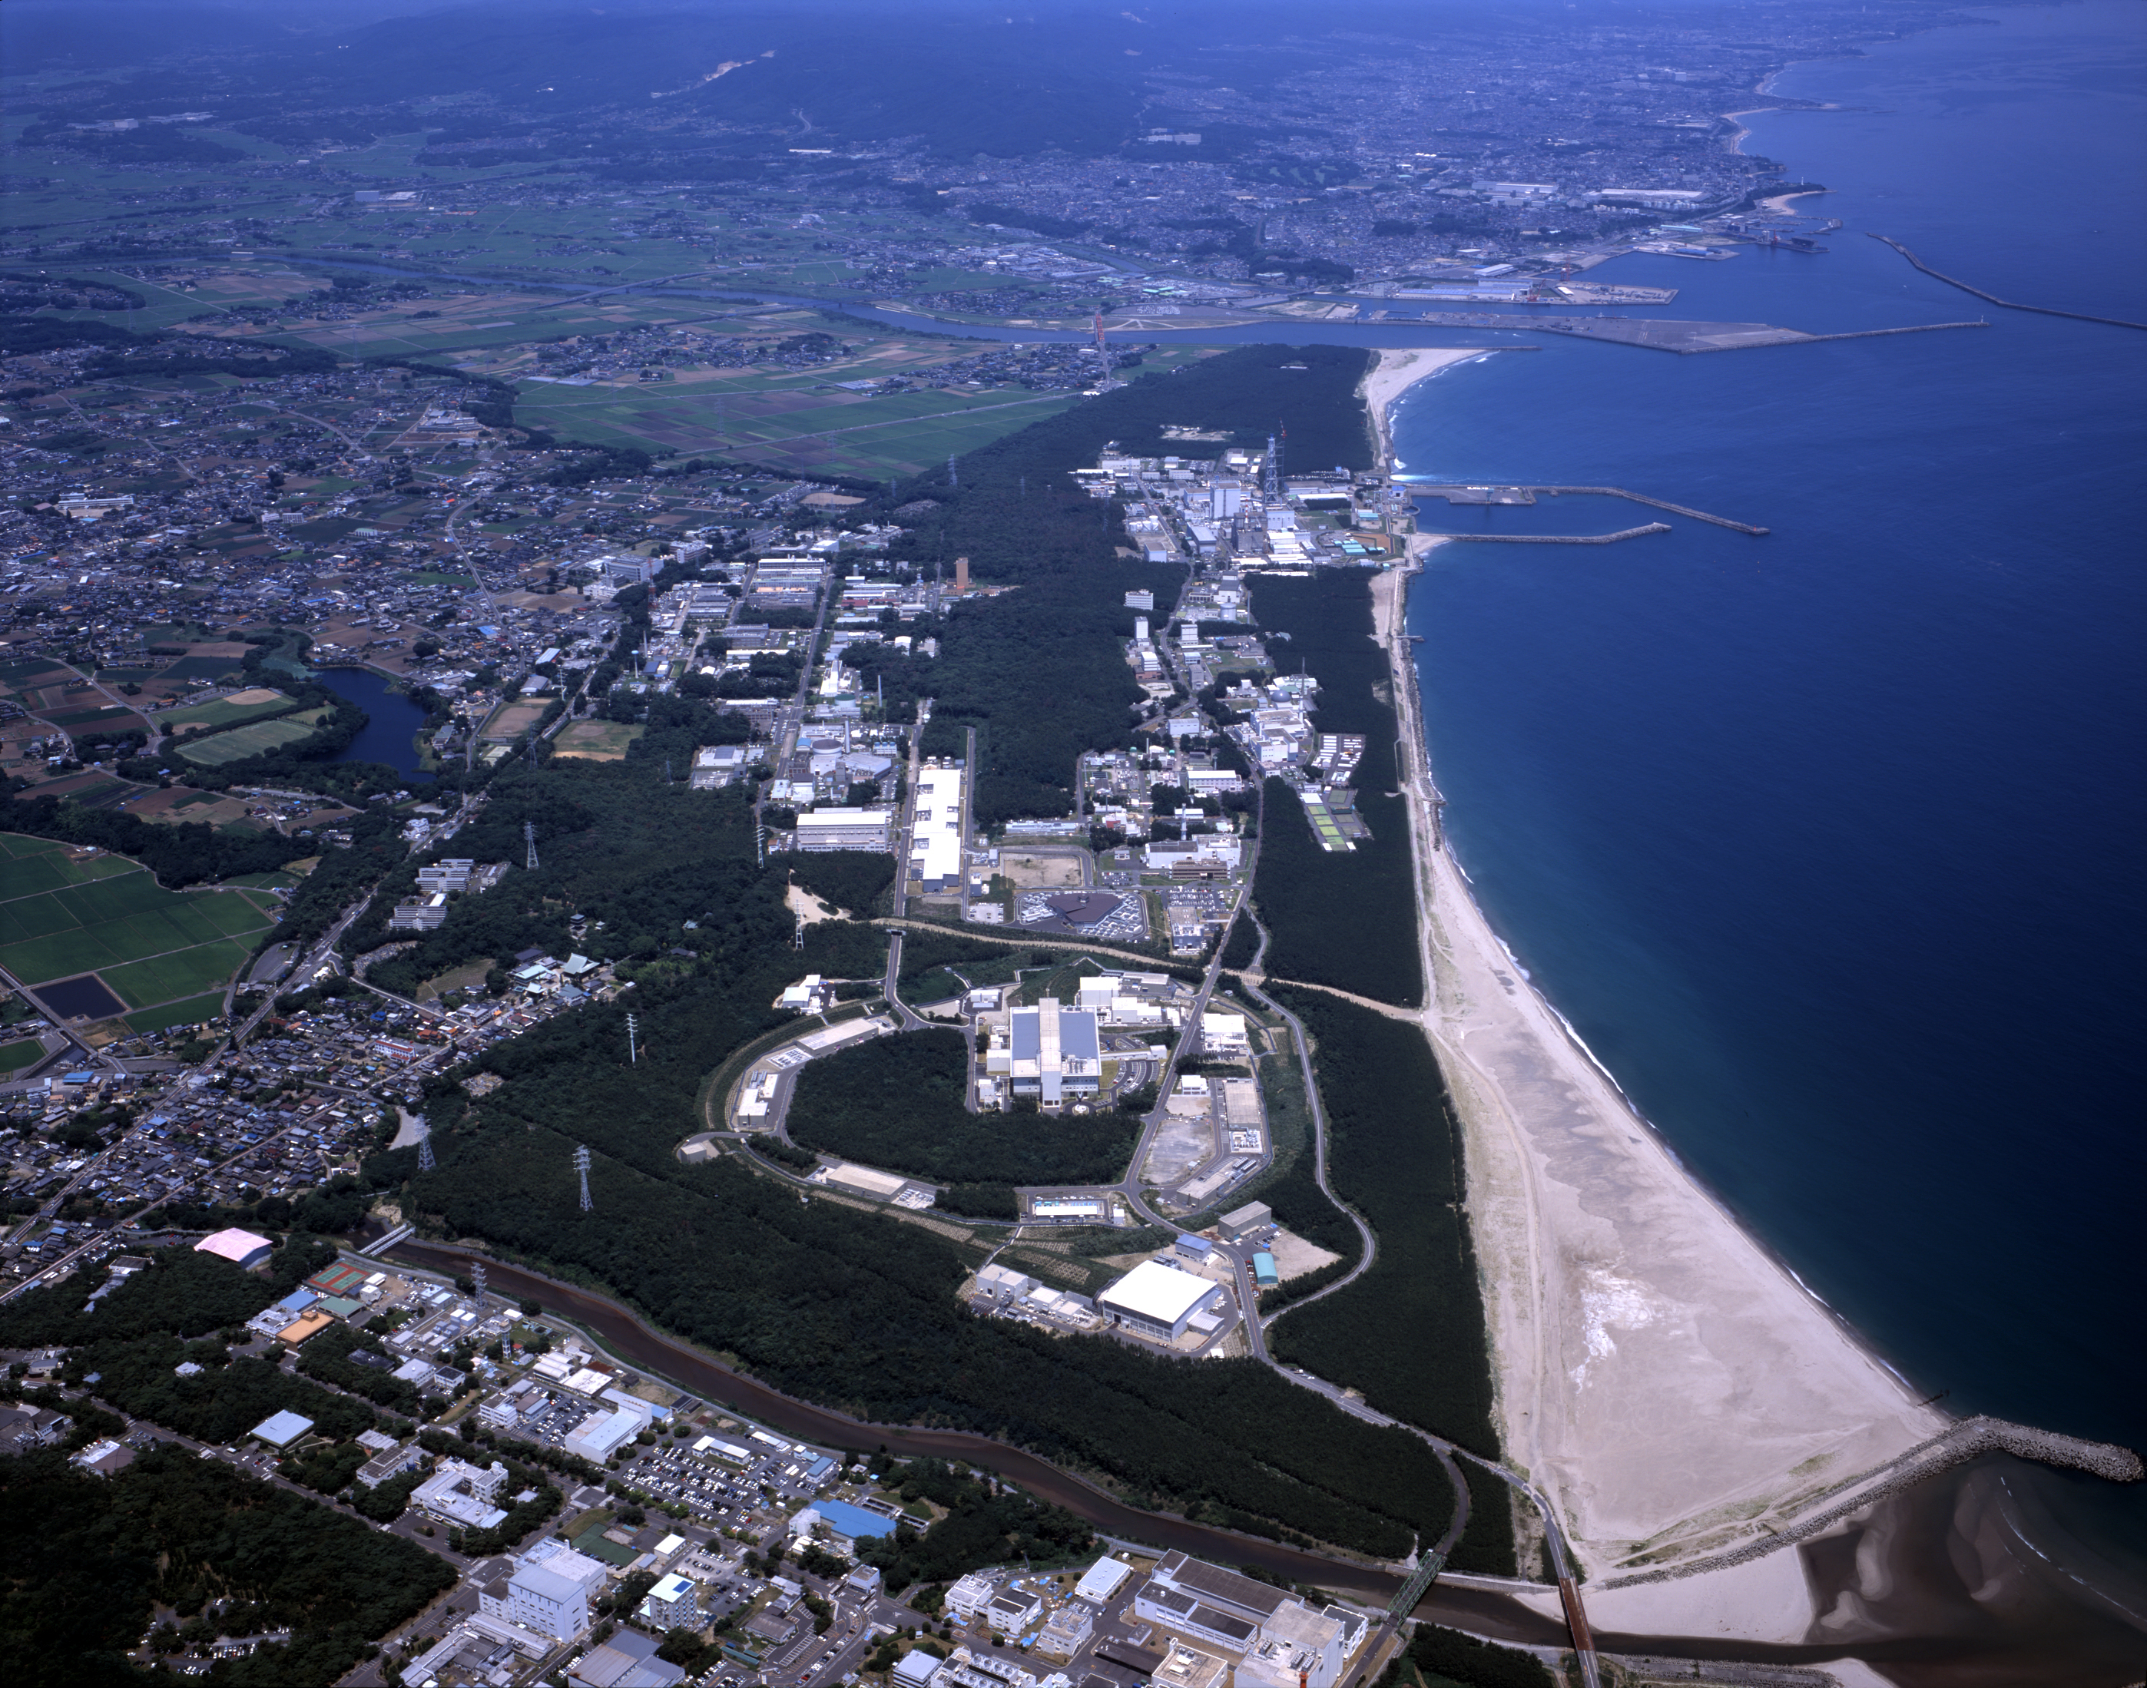
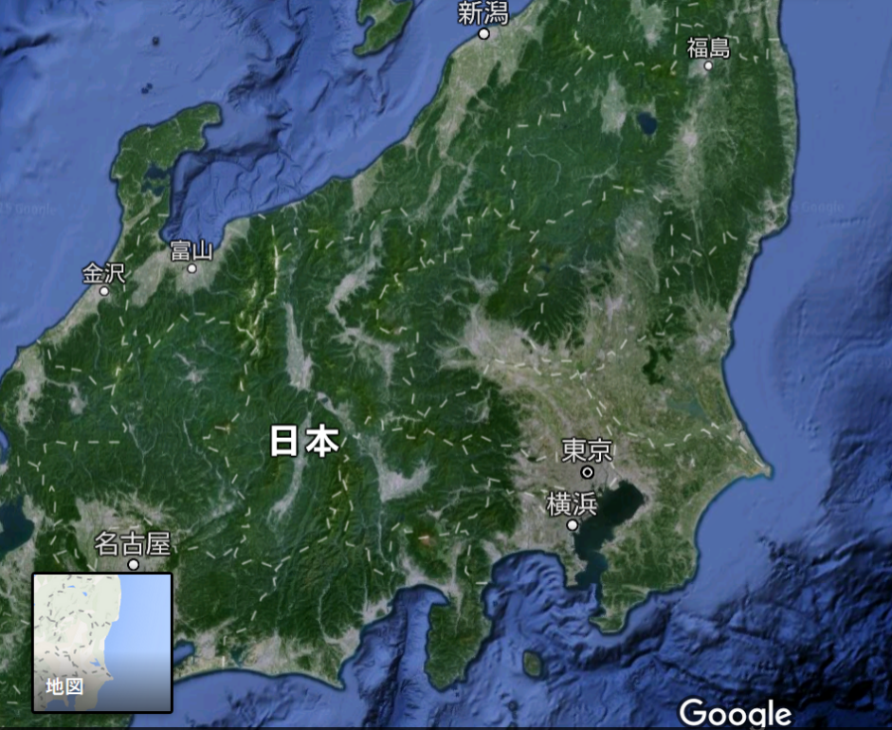
J-PARC
Japan Proton Accelerator Research Complex
詳細な計画・
準備状況
２. 佐甲
J-PARC-HI = J-PARC Heavy-Ion Program
J-PARCを重イオン加速・衝突実験に使う計画
実験開始目標：2025年

Slide 4
J-PARC-HIとは？
世界最強度ビームで探る宇宙最高密度
３つの重要課題
極微の中性子星衝突
物質による真空の破壊
レア粒子捕獲場

Slide 5
相対論的重イオン衝突実験
陽子・陽子衝突
重イオン衝突
proton
proton
素過程の重ね合わせ
粒子探索
粒子の性質の測定
熱力学系の生成
高温物質の物性研究
多粒子が関与する問題

Slide 6




AGS
-1996
SPS
1994-2000
RHIC
2000-
LHC
2010-
RHIC-BES
2010-
クォークグルオンプラズマの生成
強く相互作用したQGP
FAIR
2022-?
NICA
2025-?
~2010
相対論的重イオン衝突実験の歴史
＝高エネルギー化の試み
2010~
低エネルギー
領域の探索へ
重イオン衝突実験
J-PARC-HI
2025~?
2-6.2 GeV

Slide 7
何故いま、低エネルギー？
答
J-PARC-HI ＝ 高バリオン密度への最前線
※高E ≠ 低Eの上位互換

Slide 8
何故いま、低エネルギー？

Slide 9
何故いま、低エネルギー？
高エネルギー衝突
低エネルギー衝突
核子は突き抜ける
核子が止まる
正味バリオン数：小
正味バリオン数：大

Slide 10
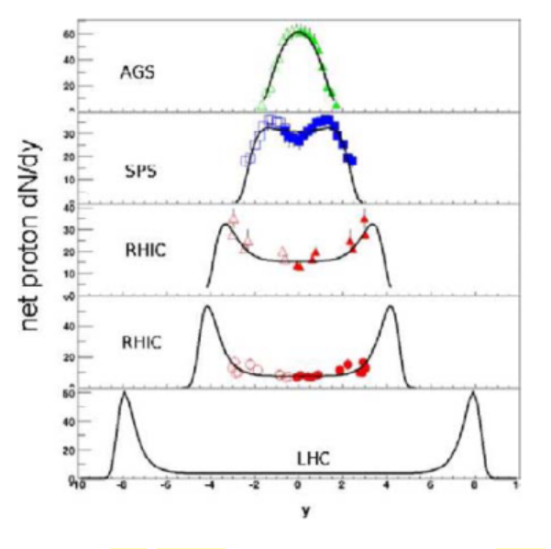





バリオン減速
正味陽子数のy依存性
停止
程良く圧縮して、止まる
すり抜け
核子は、突き抜ける
rapidity

Slide 11

バリオン減速
粒子収量比から定義した
温度・化学ポテンシャル
バリオン密度への焼き直し
J-PARC-HI
STAR,2012

Slide 12



最高密度は？
T-ρ平面上の時間発展 by JAM
A. Ohnishi, 2002
J-PARCエネルギーで、最高密度 5~10ρ₀
密度は大きなイベント毎ゆらぎ？

Slide 13

極微の中性子星衝突
中性子星の物理との関連
６. 大西
J-PARC-HI
中性子星衝突の温度・密度・磁場に地上で迫る唯一の手段
状態方程式・輸送・強い場への応答などの貴重な情報

Slide 14



非自明な動的過程
Directed Flow:

Slide 15

Directed Flow:
ダイナミクスとフロー
４. 奈良
dv₁/dyは、2度符号を変える

Slide 16
J-PARC-HIは、AGSの焼き直し？
他の実験施設との関係は？
答
新しい視点に基づく、
ユニークな超高統計実験

Slide 17
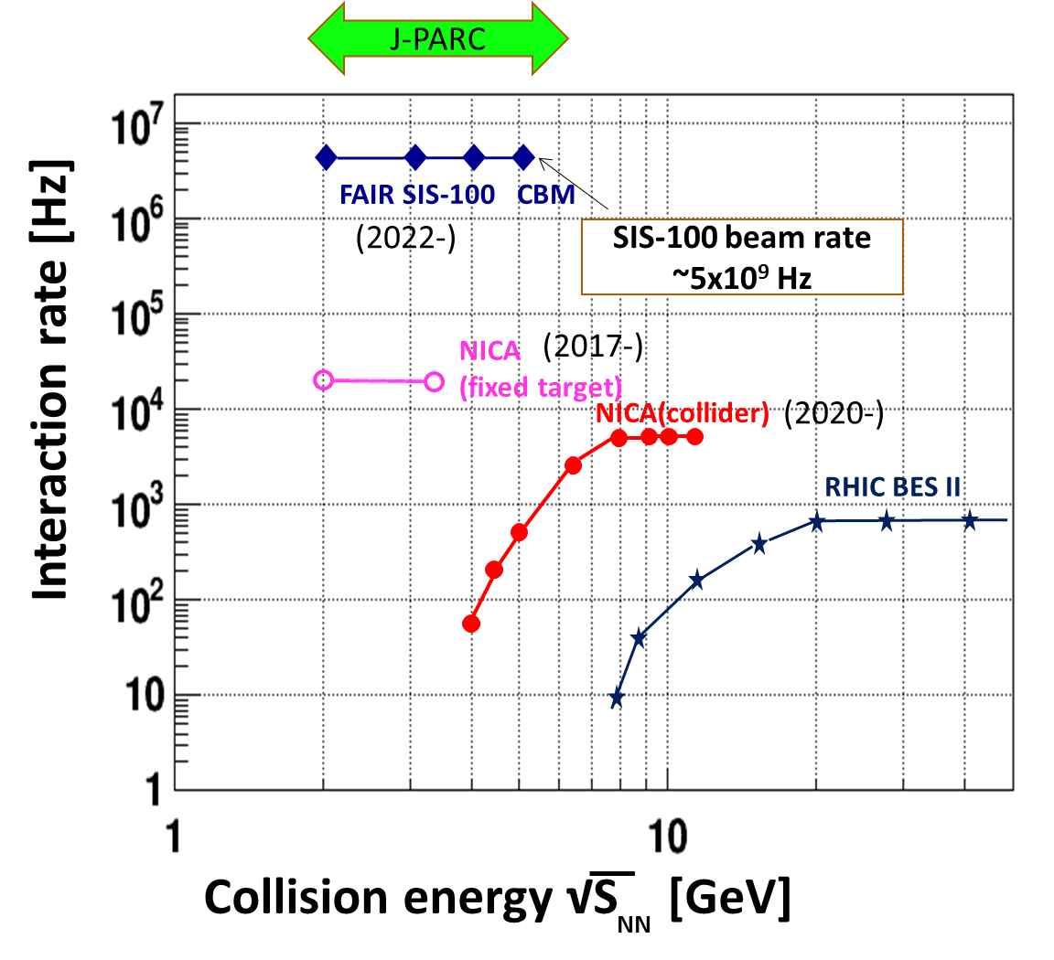
衝突率
J-PARC-HI加速器の性能
３. 原田
J-PARC-HI
J-PARC-HI:
超高強度ビーム×固定標的
→世界最高衝突率～10⁸Hz
AGS,SPSの衝突率を5桁上回る
SPS
AGS
AGS, SPS
１年間
J-PARC-HI
５分
＝
各種物理量の高統計測定
高度なイベント選択
高次の相関の測定
稀現象の探索

Slide 18
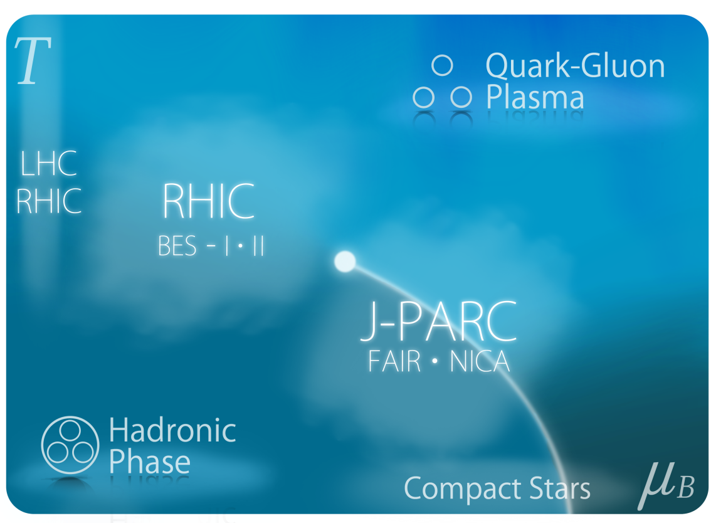
LHC
RHIC
J-PARC-HIとは
世界最強度ビーム
で探る
宇宙最高密度
RHIC-BES
SPS
NICA
FAIR
J-PARC
AGS
collision rate
BES=Beam Energy Scan
による、
QCD相構造の探索
figure from J-PARC-HI White Paper, 2016

Slide 19
様々な観測量・解析手法
フローの高統計解析
最高密度による
イベント選択？
レプトン対・光子
ダイナミクスとフロー
４. 奈良
観測量と物理現象
５. 坂口
保存電荷イベント毎ゆらぎ

Slide 20
観測量の階層性
重力波
電磁波
典型的時間：10⁻¹秒

Slide 21
観測量の階層性
重力波
電磁波
典型的時間：10⁻¹秒
レプトン対生成
電磁波
ハドロン観測量
典型的時間：10⁻²²秒
※時間スケールの異なる観測量を用いた多面的解析：J-PARCが初

Slide 22
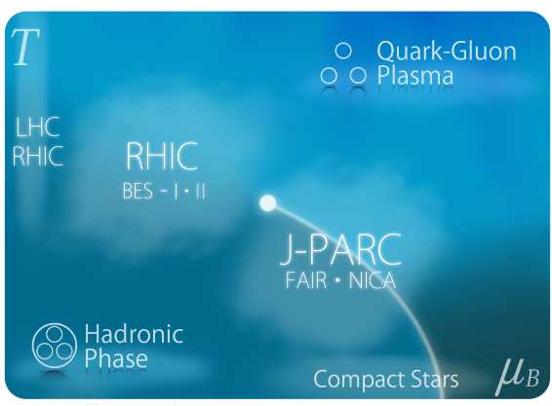

J-PARC-HIとは？
世界最強度ビームで探る宇宙最高密度
３つの重要課題
極微の中性子星衝突
物質による真空の破壊
レア粒子捕獲場

Slide 23
物質による真空の破壊

Slide 24
真空 ≠ 空っぽ
我々の真空は、クォーク反クォーク凝縮で埋め尽くされている
クォーク
反クォーク

Slide 25
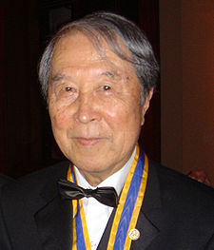
真空 ≠ 空っぽ
我々の真空は、クォーク反クォーク凝縮で埋め尽くされている
クォーク
反クォーク
カイラル対称性の自発的破れ（南部陽一郎）

Slide 26
真空 ≠ 空っぽ
物質の存在は、真空を変質させる
カイラル対称性の回復

Slide 27
真空の一次相転移を観測せよ
QGPの生成＠RHIC
格子QCD数値実験
QCD臨界点
クロスオーバー
転移
一次相転移

Slide 28
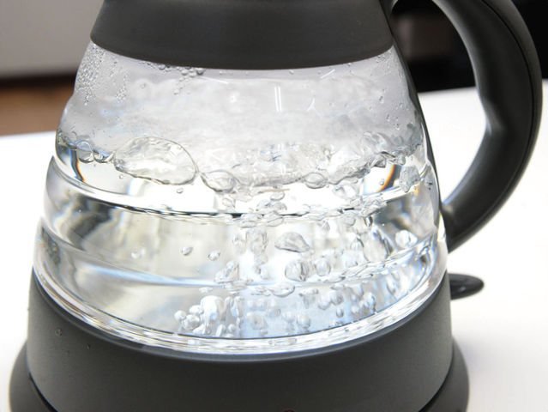
真空の一次相転移を観測せよ
QGPの生成＠RHIC
格子QCD数値実験
QCD臨界点
クロスオーバー
転移
一次相転移
核物質の
液気相転移
カイラル
相転移
水の沸騰
1g/cm³
10¹⁴g/cm³
10¹⁵g/cm³

Slide 29
高次相関量観測の時代へ
STAR,2015
保存電荷イベント毎ゆらぎ
高次キュムラント
様々なトリガーによる
イベント選択
３点・４点相関関数、フロー・粒子相関

Slide 30
レア粒子捕獲場

Slide 31
J-PARC-HI ＝レア粒子生成工場
エキゾチック
ハドロン
高密度＋高統計
→稀現象の宝庫
ハイパー核
ストレンジレット
豊富なストレンジ自由度
負の原子番号
ストレンジレット
→
エキゾチックハドロン
７. 安井
ハイパー核物理
８. 田村

Slide 32
生成・性質・相互作用
J-PARC-HIで
生成可能な領域
熱的模型による粒子生成率

Slide 33
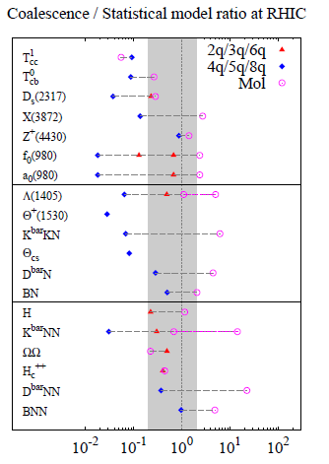
生成・性質・相互作用
STAR,2015
相関関数による
粒子間相互作用の測定
Morita, Furumoto, Ohnishi, 2015
粒子収量を用いた
ハドロン構造の理解
ExHIC,2012
J-PARC-HI＝
レア粒子の捕獲＋性質調査

Slide 34
理論的挑戦
RHICでの発見
低エネルギーでは破綻
QGPの生成
流体描像の成功
早い熱化
(ブースト不変性)
J-PARC-HIに向けて
動的描像の確立
破綻する様相の理解
RHIC / LHCで得た知見に基づく、低エネルギー領域の研究
理論物理は、単純な領域から複雑な領域へ

Slide 35
QCDの物性物理
QCD相構造
極限状態の相転移
粒子探索
標準模型が作り出す
多様な現象
中性子星
J-PARC-HI
世界最強度ビームで探る宇宙最高密度

Slide 36
QCD・標準模型が持つ
豊かな自然現象の理解へ
QCDの物性物理
QCD相構造
極限状態の相転移
粒子探索
標準模型が作り出す
多様な現象
中性子星
J-PARC-HI
世界最強度ビームで探る宇宙最高密度

Slide 37
まとめ
J-PARC重イオン衝突実験計画は、世界最強度ビームで、宇宙最高密度を目指すユニークな実験計画
様々な物理の解明が期待される
  高密度の物理：中性子星EOS、QCD相構造、一次相転移
  ハドロン物理：エキゾチックハドロン、ハイパー核
将来計画の実現に向け、
皆様の忌憚のないご意見・ご協力を！

Slide 38

相対論的重イオン衝突
QGP
衝突
熱平衡化
~1fm/c
ハドロン化
RHICの発見
流体模型の成功
ジェットの消失・クォーク数スケーリング

Slide 39

フロー（物質の流れ）
非中心衝突
非中心衝突では、
粒子は非等方的に放出される。
ビーム軸
z
角度方向の異方性
Ｙ
反応平面
x
実空間
p_{T}空間
v₂ >0
v₂ <0
反応平面

Slide 40
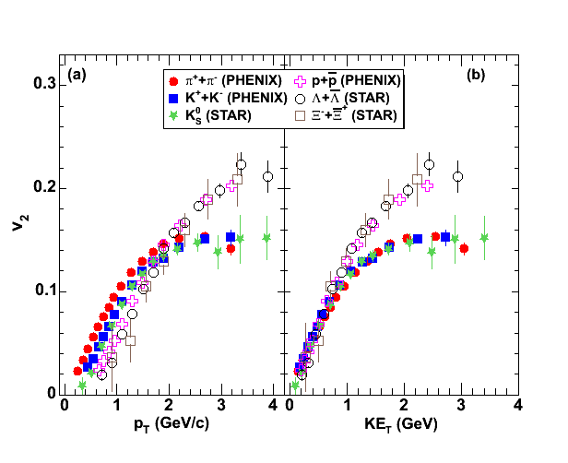
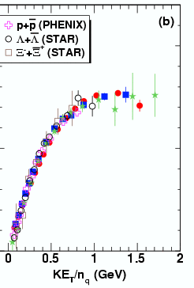
楕円フローv2
楕円フロー v₂
v₂ >0
運動量をクォーク数で割算
➔流れがぴったり重なる！

Slide 41
LHC
RHIC
RHIC-BES
SPS
NICA
LHC
J-PARC
AGS
FAIR
RHIC
collision rate
RHIC-BES
SPS
NICA
FAIR
J-PARC
AGS
collision rate

